Slide 1
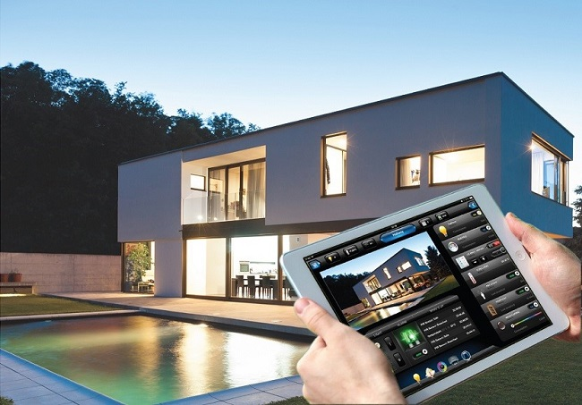
TIẾT 5. NGÔI NHÀ THÔNG MINH

Slide 2
KHỞI ĐỘNG
Đây là một ngôi nhà thông minh. Công nghệ đã mang lại sự tiện nghi cho ngôi nhà như thế nào?
Hình C Hình D

Slide 3
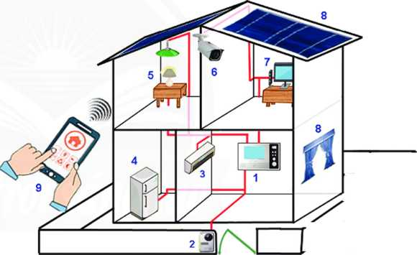
1. Hệ thống điều khiển kết nối với các thiết bị trong nhà
2. Chuông báo và thiết bị nhận diện khuôn mặt để mở cửa tự động
3. Máy điều hoà nhiệt độ tắt mở tự động
4. Đồ dùng nhà bếp tắt mở tựđộng
5. Đèn chiếu sáng tắt/mở tự động
6. Hệ thống kiểm soát an ninh tự động
7. Thiết bị giải trí tắt mở tự động
8. Tận dụng năng lượng mặt trời và gió tự nhiên
9. Điều khiển các thiết bị trong nhà bằng điện thoại, máy tính bảng
? Các thiết bị trong ngôi nhà thông minh có điếm gì khác với các thiết bị thông thường
? Ngôi nhà thông minh có điêm gì khác với ngôi nhà thông thường

Slide 4
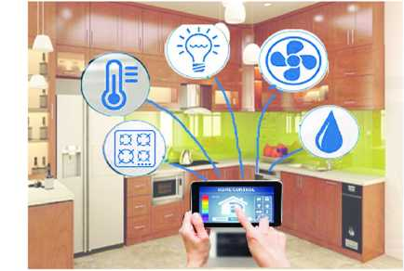
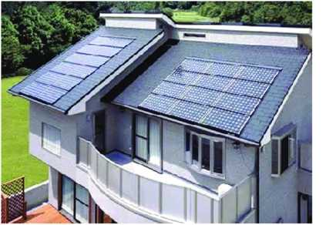
Giám sát hoạt động của các đồ dùng điện trong nhà bằng điện thoại thông minh
? Hệ thống điều khiển và các đồ dùng điện tự động trong ngôi nhà thông minh giúp ích gì cho con người?
? Việc giám sát hoạt động của các đồ dùng điện trong nhà bằng điện thoại thông minh có thê giúp ích cho con người trong những trường hợp nào?
? Việc sử dụng pin năng lượng mặt trời khiến ngôi nhà thông minh có ưu điếm gì so với ngôi nhà thông thường
Sử dụng pin năng lượng mặt trời

Slide 5
LUYỆN TẬP
Bài tập 1. Cho biết những đặc điểm dưới đây thể hiện đặc điểm nào của ngôi nhà thông minh
- Người đi đến, đèn tự động bật lên; khi không có người, đèn tựđộng tắt.
- Có màn hình hiển thị hình ảnh của khách ở cửa ra vào.
- Có hệ thống điều khiển từ xa để cửa tự động mở.
- Đúng 7 giờ sáng, rèm cửa tự động kéo ra để ánh sáng mặt trời chiếu vào nhà.
- Khi xuất hiện khói hoặc lửa, tín hiệu báo cháy phát ra.
- Cửa tự động mở bằng cảm ứng vân tay.
- Tivi tự động mở những chương trình mà chủ nhà yêu thích.

Slide 6
VẬN DỤNG
1. Em hãy mô tả những đồ dùng hoặc ngôi nhà thể hiện đặc điểm của ngôi nhà thông minh mà em đã từng trông thấy hoặc sử dụng.
Ghi trên giấy A4. Giờ sau nộp lại cho GV.

